Slide 1
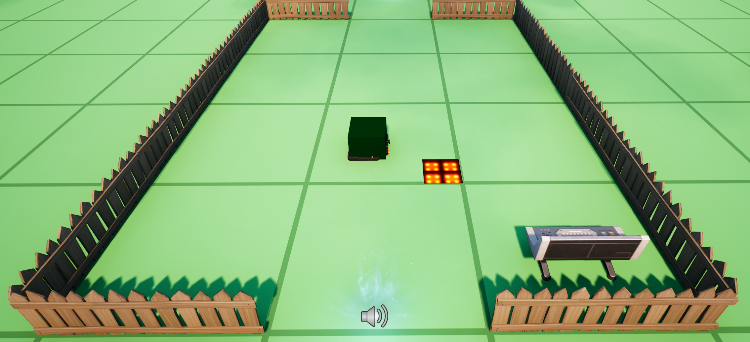
CubeProp
MarkerProp
CubeTrigger

